Slide 1




LỚP
10
ĐẠI SỐ
Chương 4: BẤT ĐẲNG THỨC – BẤT PHƯƠNG TRÌNH
Bài 3
DẤU CỦA NHỊ THỨC BẬC NHẤT
ĐỊNH LÝ VỀ DẤU NHỊ THỨC BẬC NHẤT
I
ĐỊNH LÝ VỀ DẤU NHỊ THỨC BẬC NHẤT
I
1
Nhị thức bậc nhất
2
Dấu của nhị thức bậc nhất
3
Áp dụng
XÉT DẤU TÍCH, THƯƠNG CÁC NHỊ THỨC BẬC NHẤT
II
XÉT DẤU TÍCH, THƯƠNG CÁC NHỊ THỨC BẬC NHẤT
II
III
ÁP DỤNG VÀO GIẢI BẤT PHƯƠNG TRÌNH

Slide 2
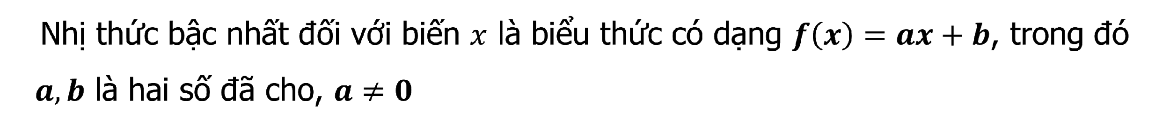
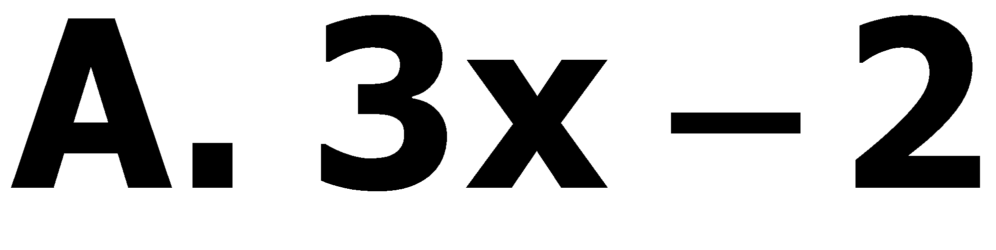
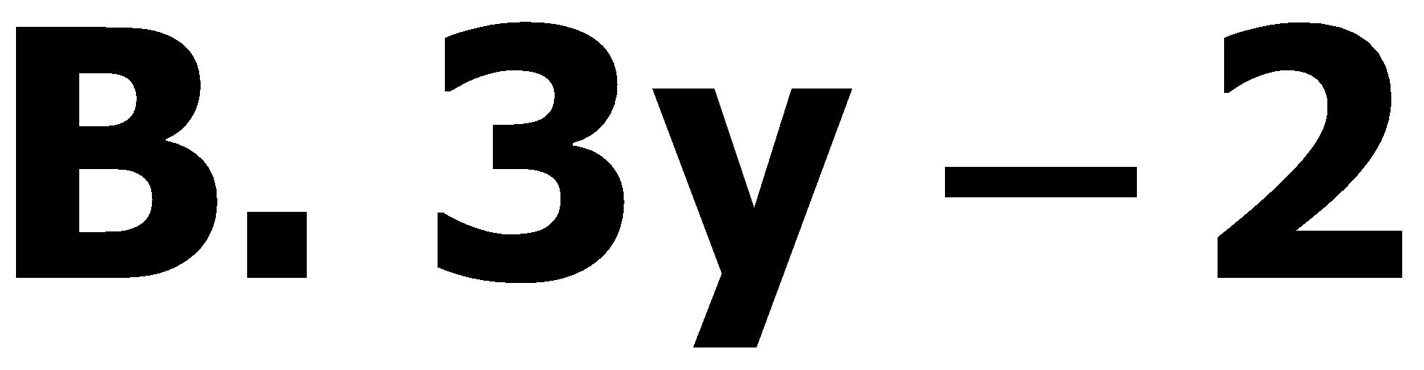
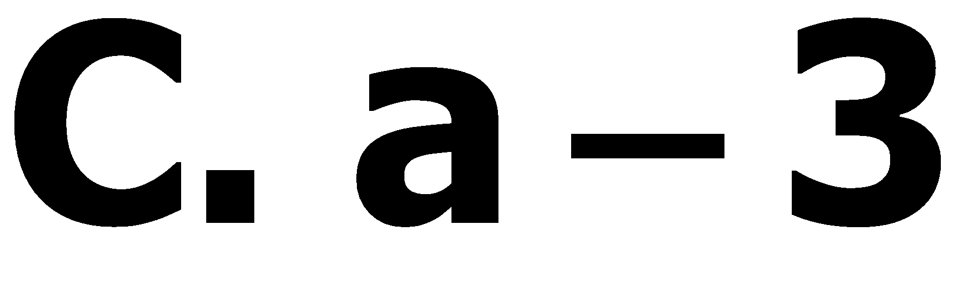
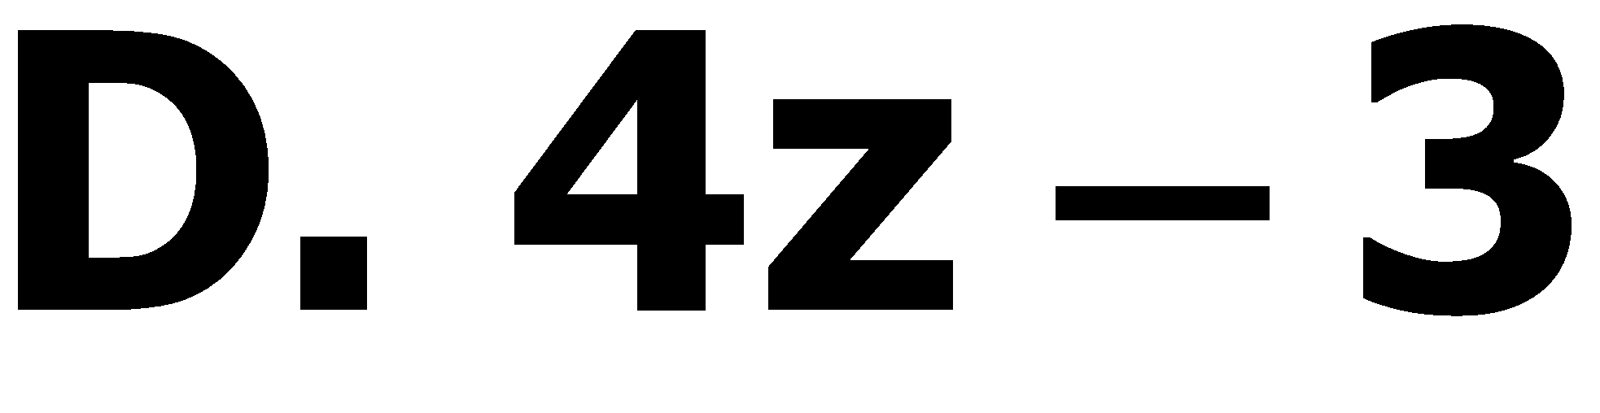
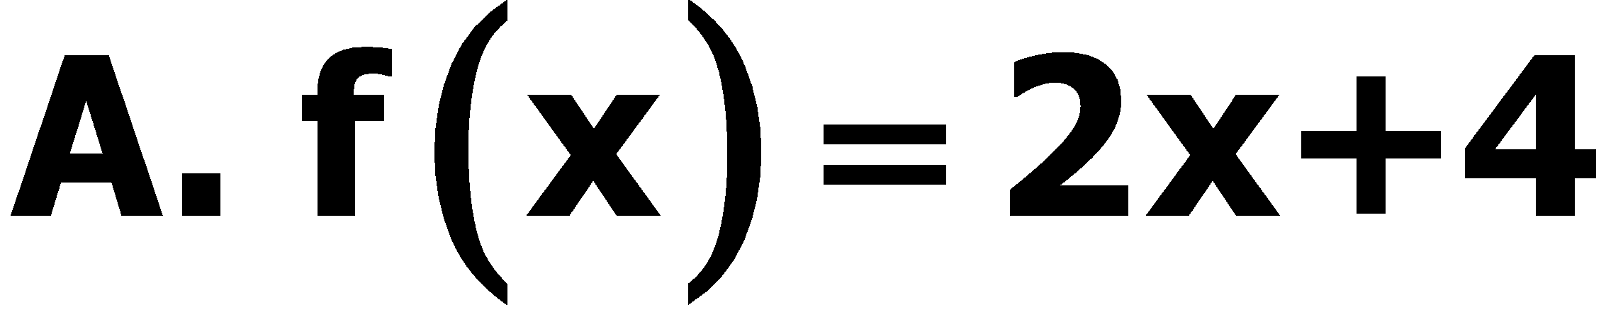
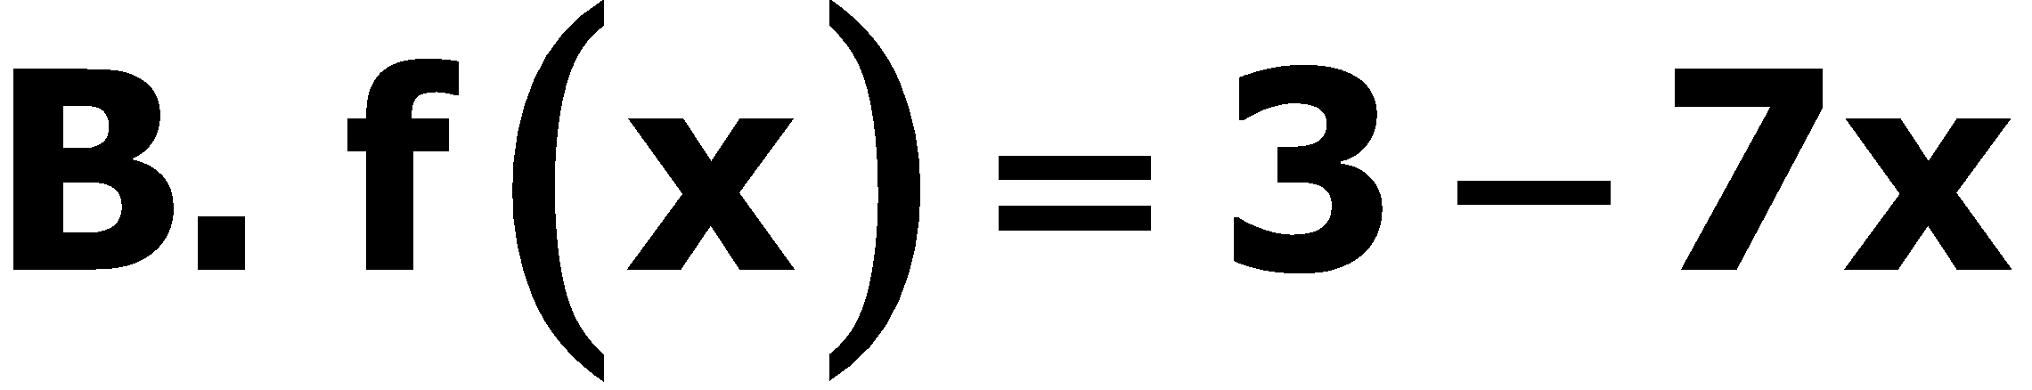
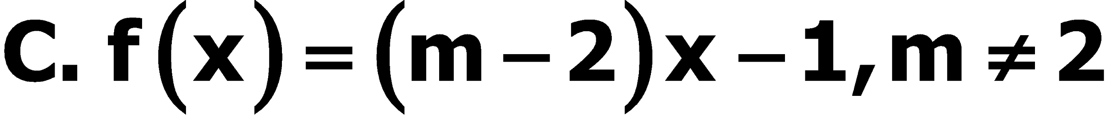
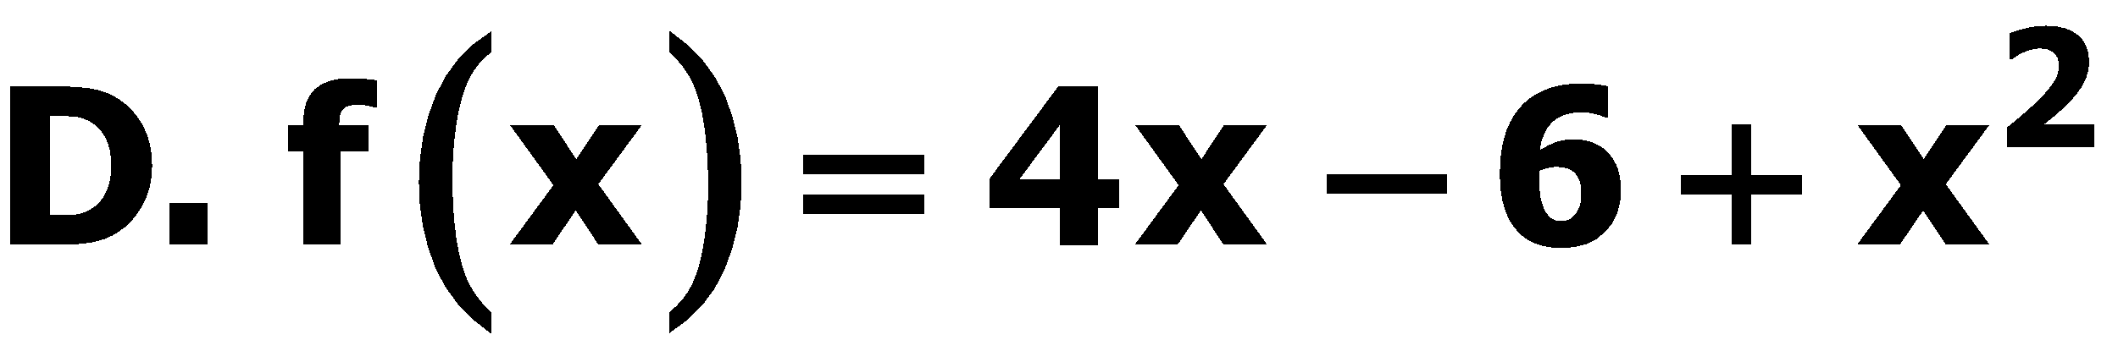

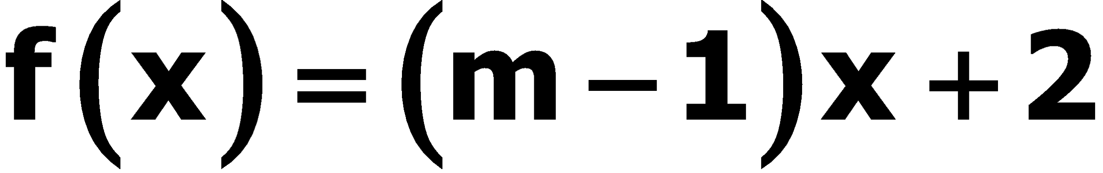

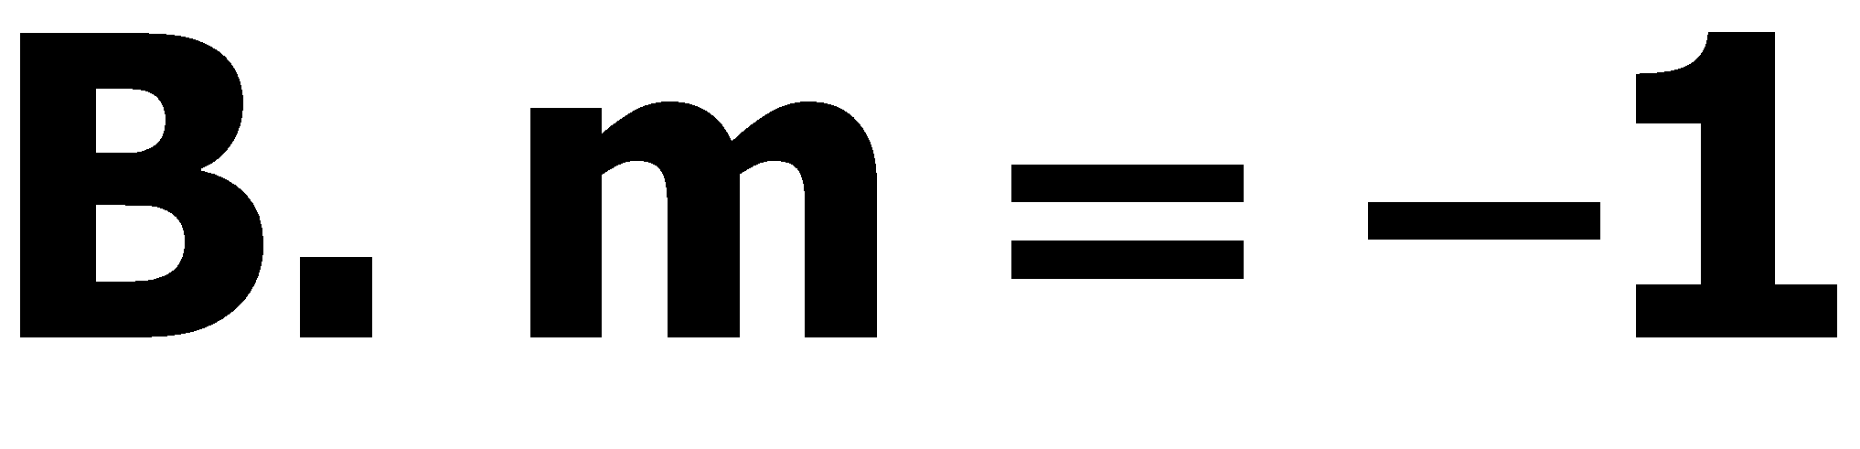
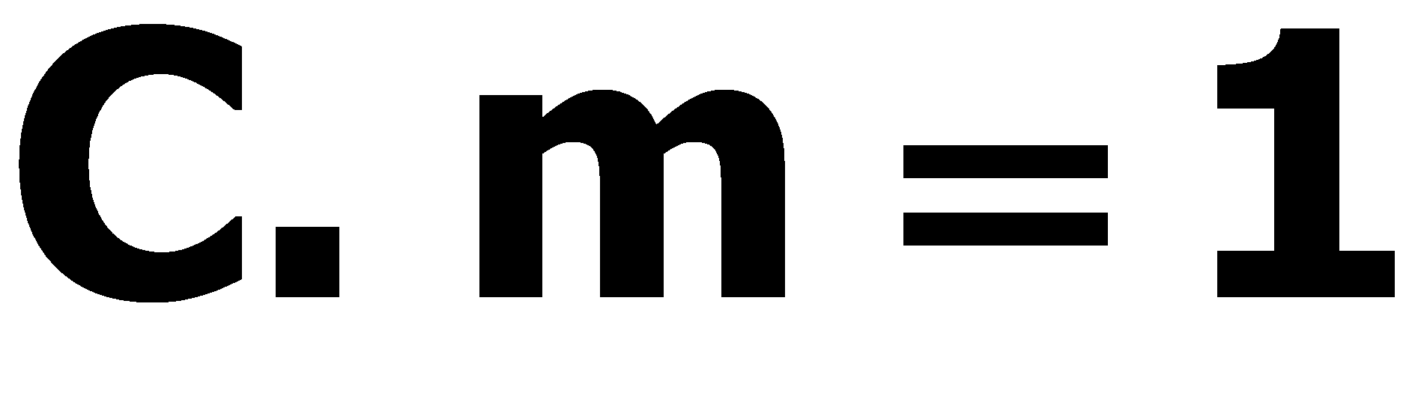

. B.
. C.
. D.
.
I
ĐỊNH LÝ VỀ DẤU CỦA NHỊ THỨC BẬC NHẤT
1
Nhị thức bậc nhất
Định nghĩa
Ví dụ
Câu 3.(TH) Với giá trị nào của thì biểu thức là nhị thức bậc nhất?
Notes:
Note: hiệu ứng xuất hiện…

Slide 3
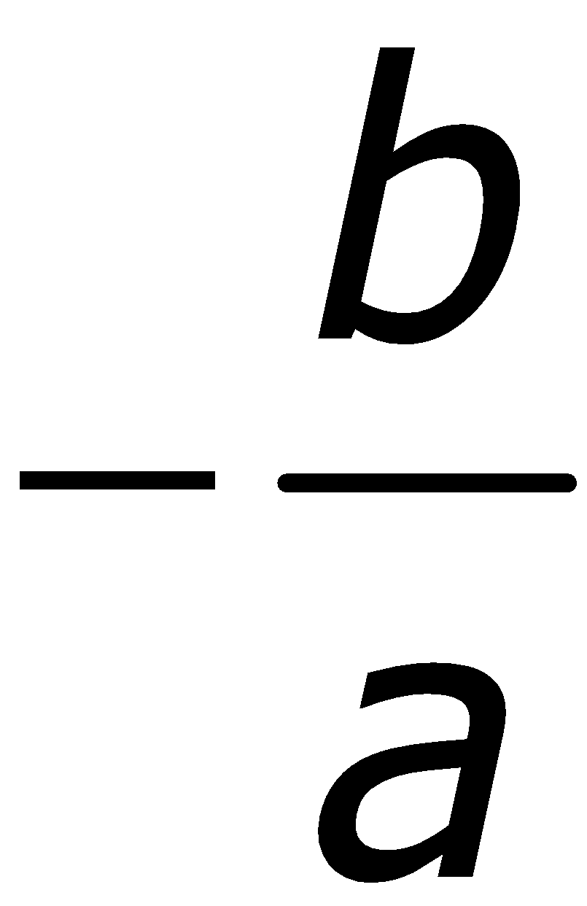
I
Định lý về dấu của nhị thức bậc nhất
2
Dấu của nhị thức bậc nhất
Minh họa bằng đồ thị
y
y
y = ax +b
y = ax +b
0
x
0
x
(a > 0)
(a < 0)
Notes:
Note: hiệu ứng xuất hiện…

Slide 4
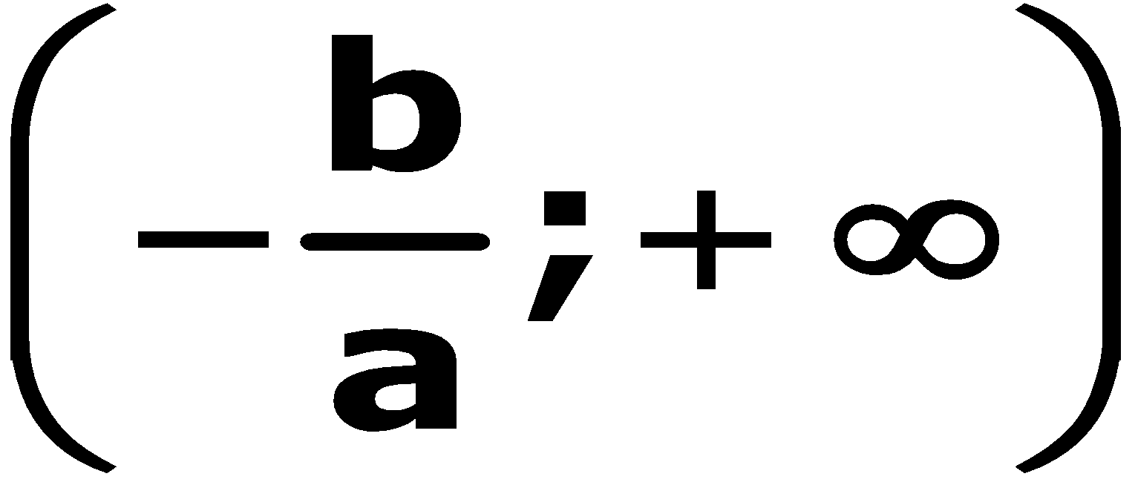
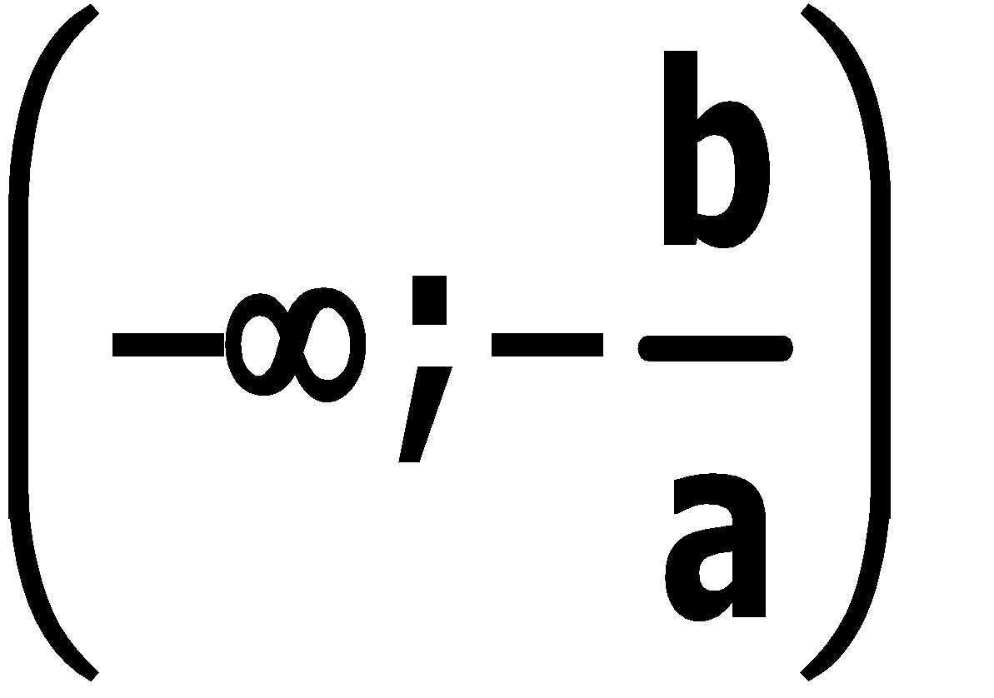
A.
. B.
. C.
. D.
.
I
ĐỊNH LÝ VỀ DẤU CỦA NHỊ THỨC BẬC NHẤT
2
Dấu của nhị thức bậc nhất
Định lý
Chứng minh
Ta có: f(x)= ax+b = a(x+b/a)
Với x>-b/a thì x+b/a >0 nên f(x)= a(x+b/a) cùng dấu với hệ số a
Với x<-b/a thì x+b/a <0 nên f(x)= a(x+b/a) trái dấu với hệ số a
Bảng xét dấu
x | - ∞ -b/a + ∞
f(x)=ax+b
Trái dấu với a
0
Cùng dấu với a
Notes:
Note: hiệu ứng xuất hiện…

Slide 5

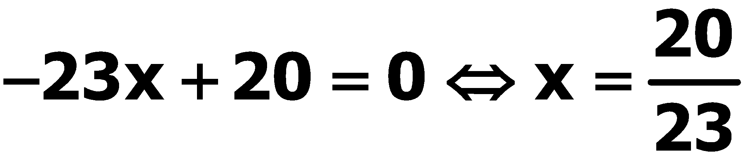


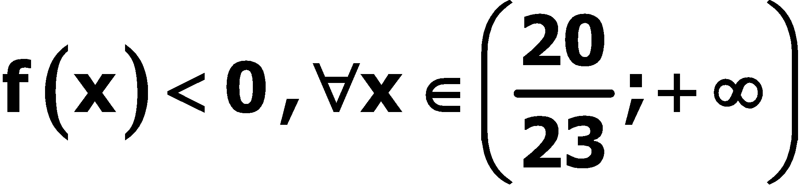
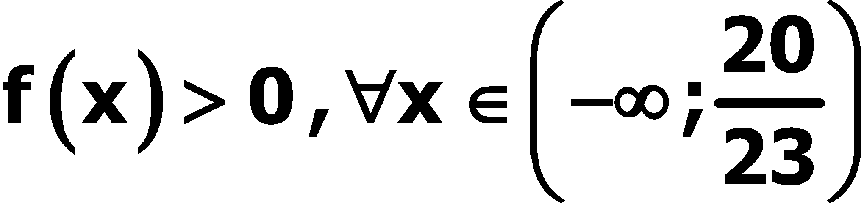
Các bước xét dấu nhị thức bậc nhất
Bước 1 : Tìm nghiệm của nhị thức
Bước 2: Lập bảng xét dấu.
Áp dụng
Câu 1. Xét dấu biểu thức sau
Bước 1:
Ta có:
Bước 2:
x | -∞ +∞
f(x)= -23x + 20
+
-
Vậy

Slide 6
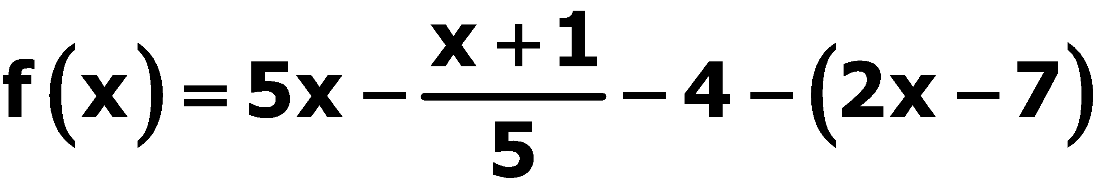
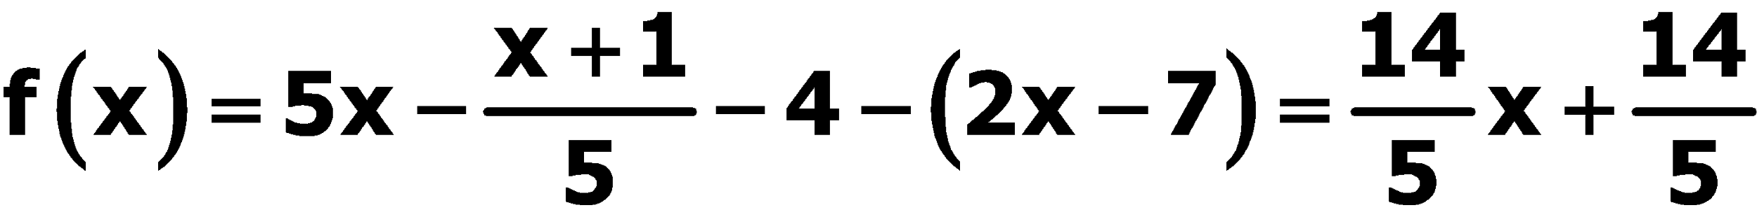
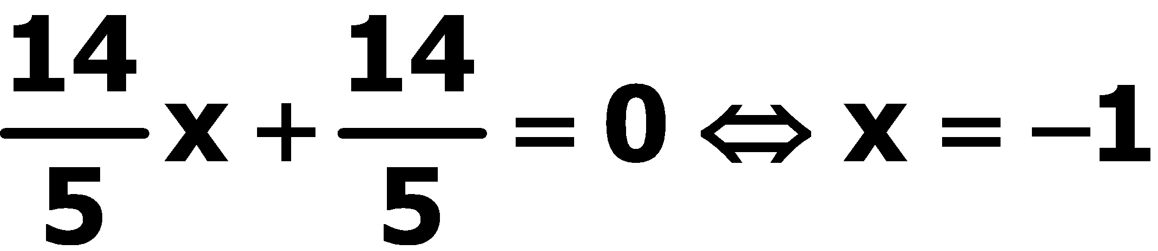
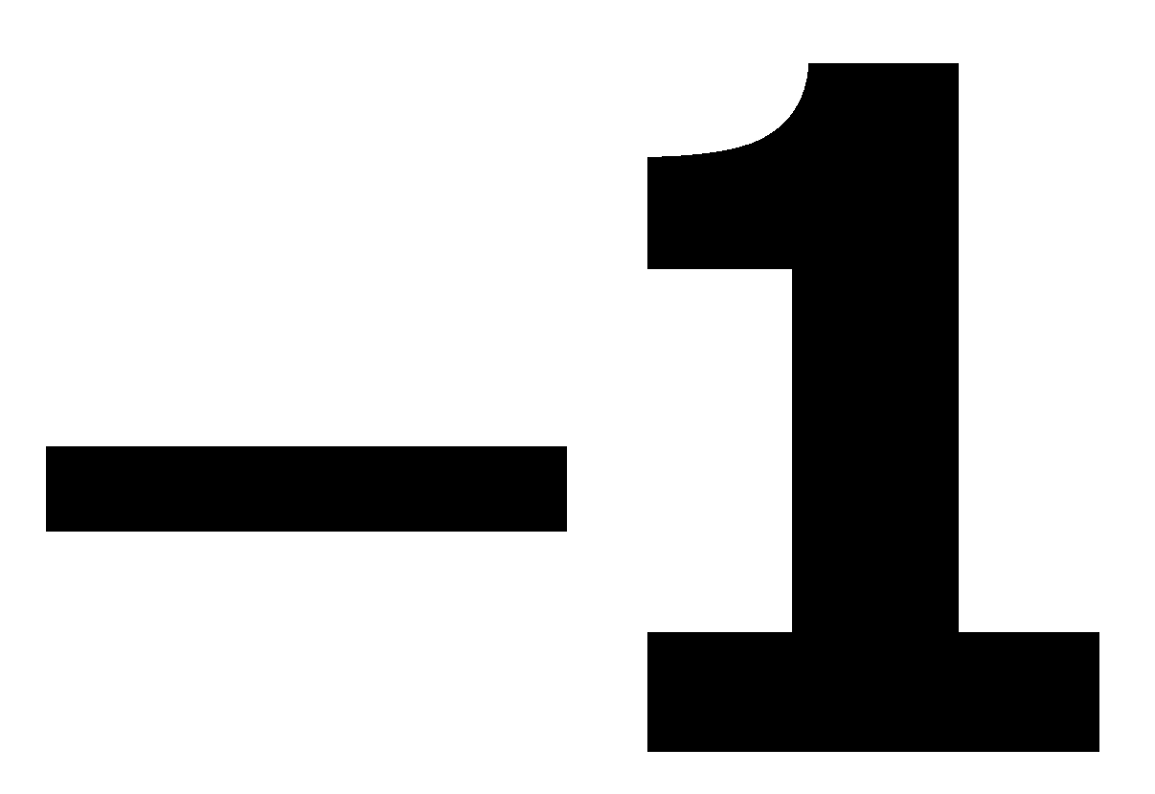
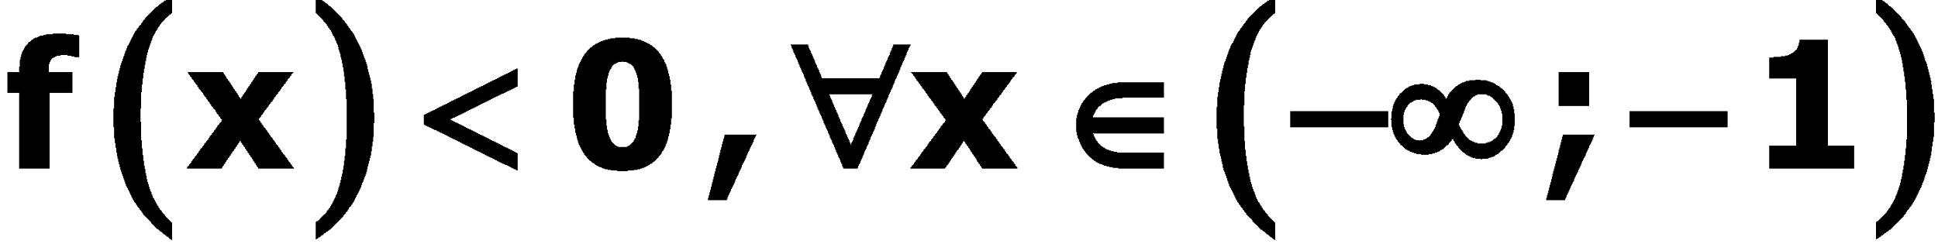

Các bước xét dấu nhị thức bậc nhất
Bước 1 : Tìm nghiệm của nhị thức
Bước 2: Lập bảng xét dấu.
Áp dụng
Câu 2. Xét dấu biểu thức sau
Bước 1 :
Ta có:
Bước 2 :
x | -∞ +∞
f(x)= 14/5.x + 14/5
-
+
Vậy

Slide 7
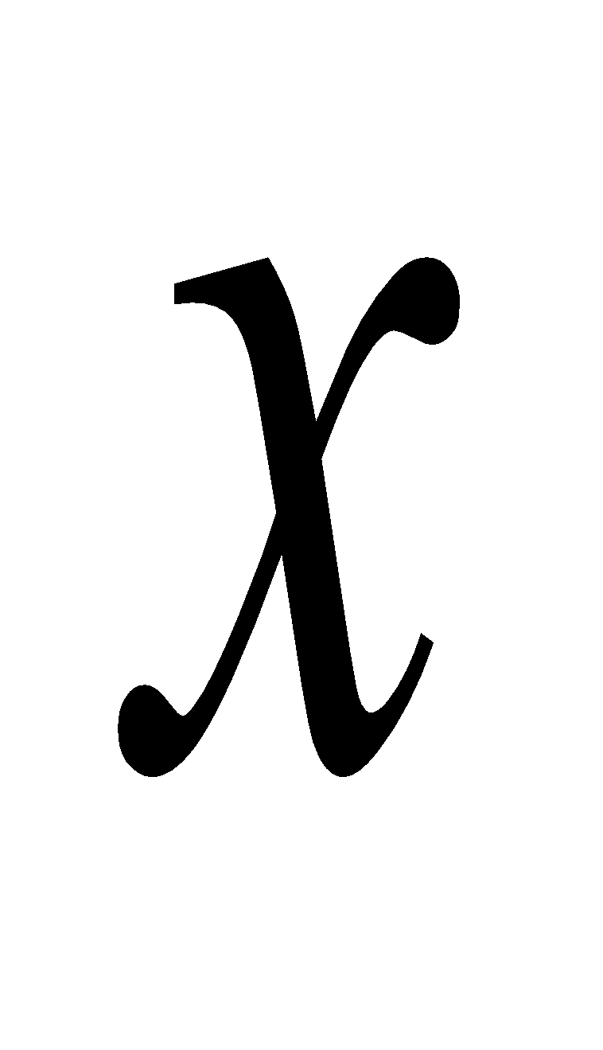
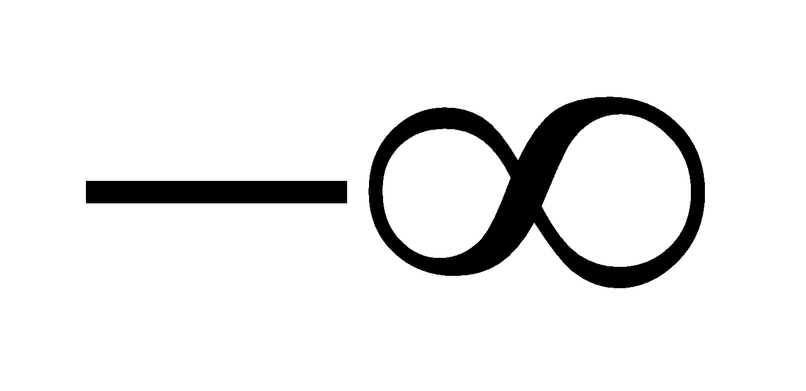
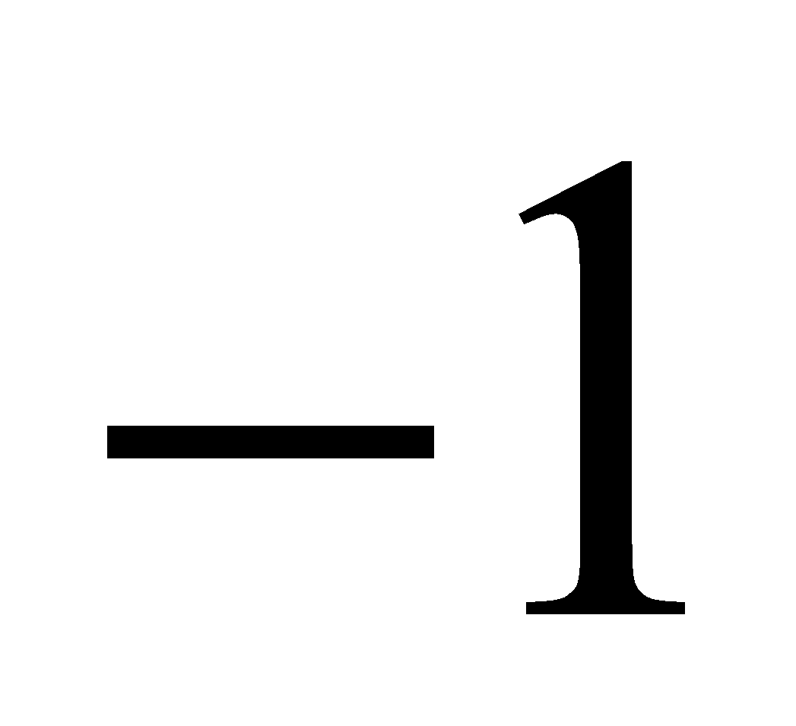
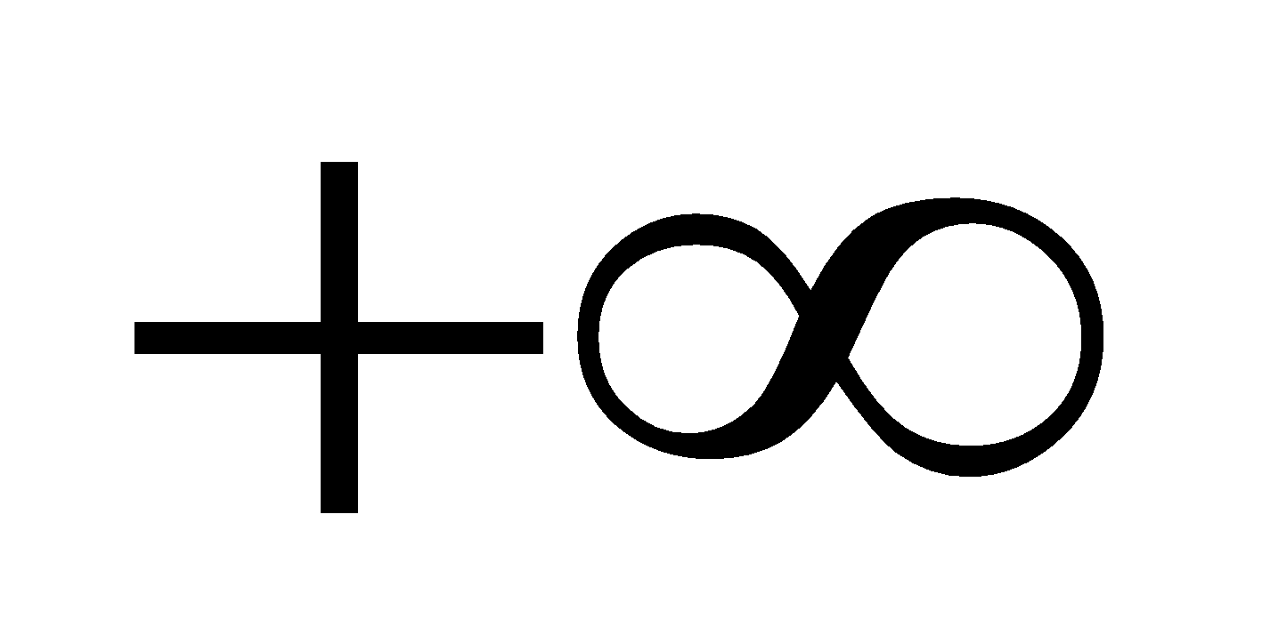
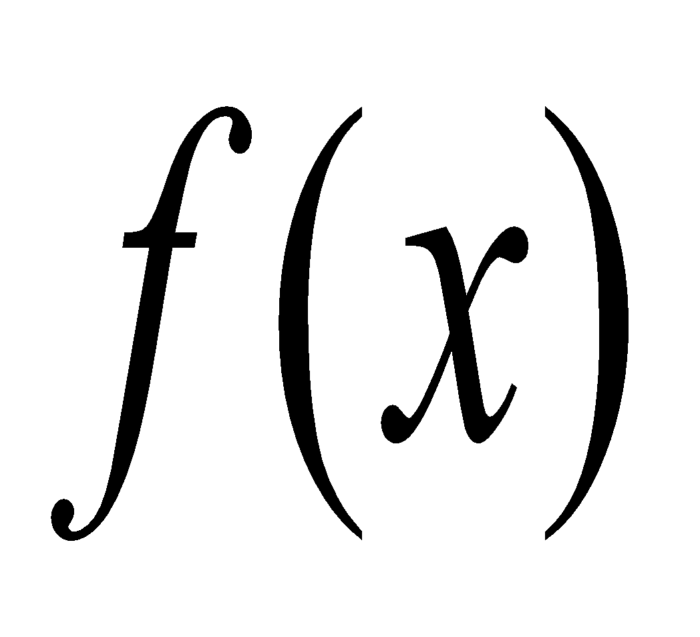
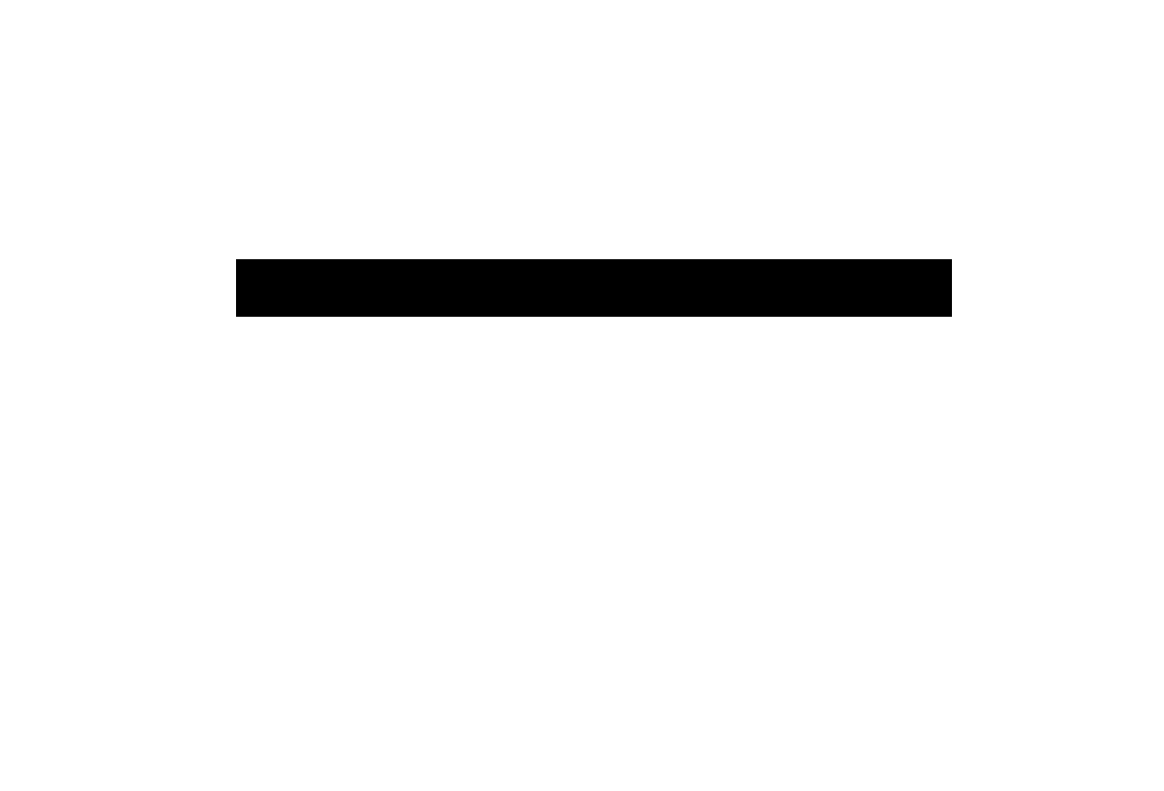

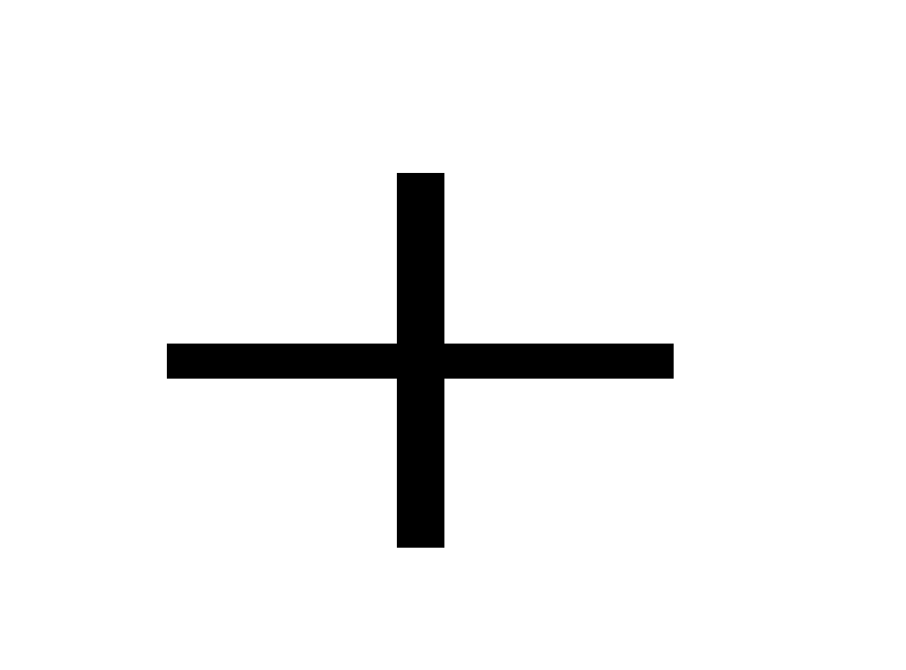
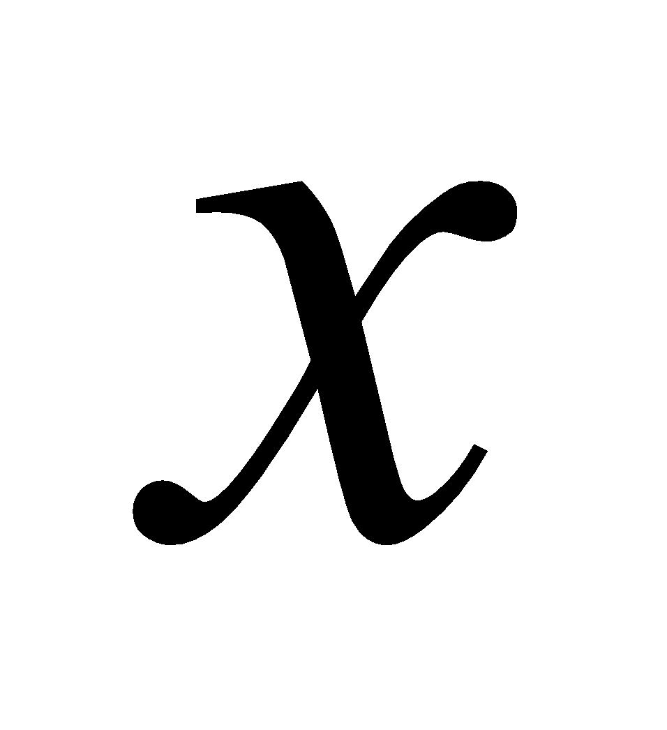
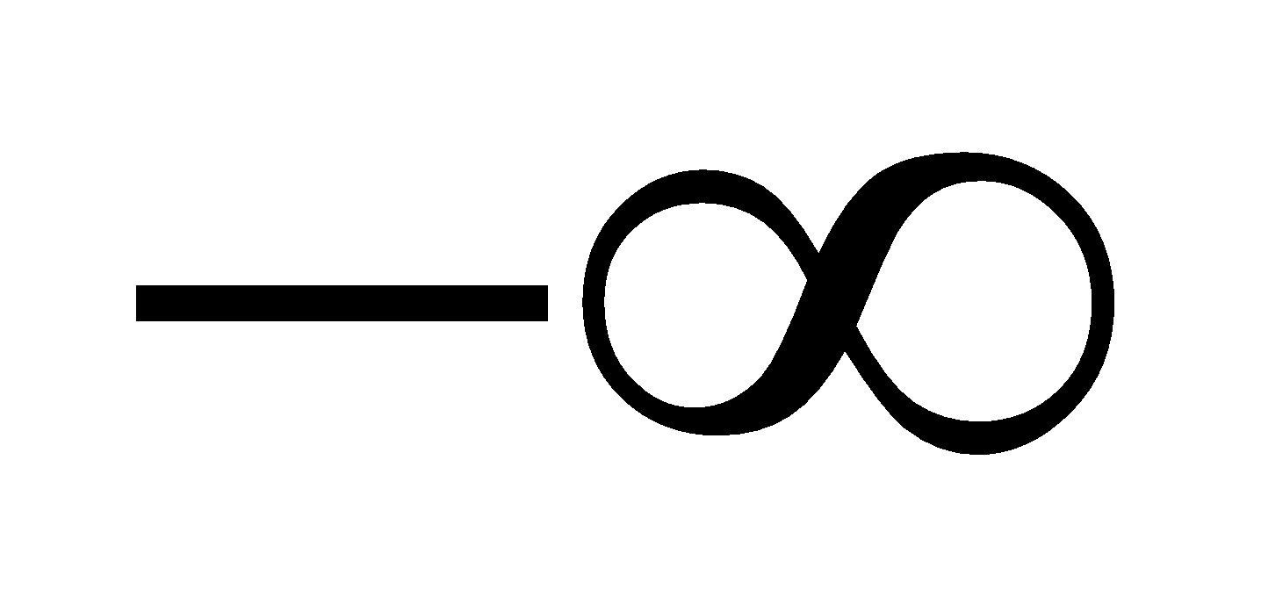
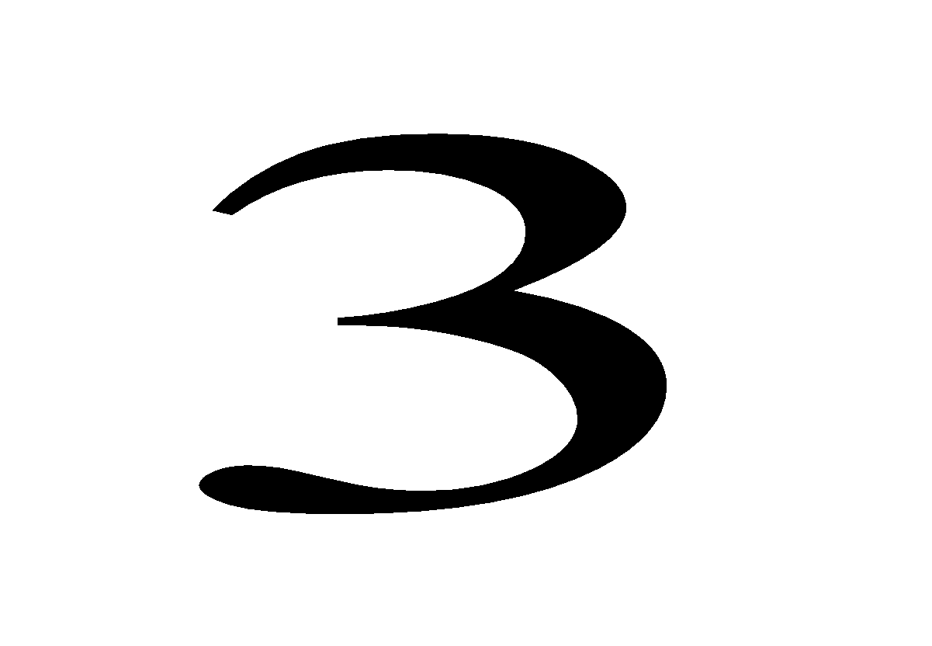
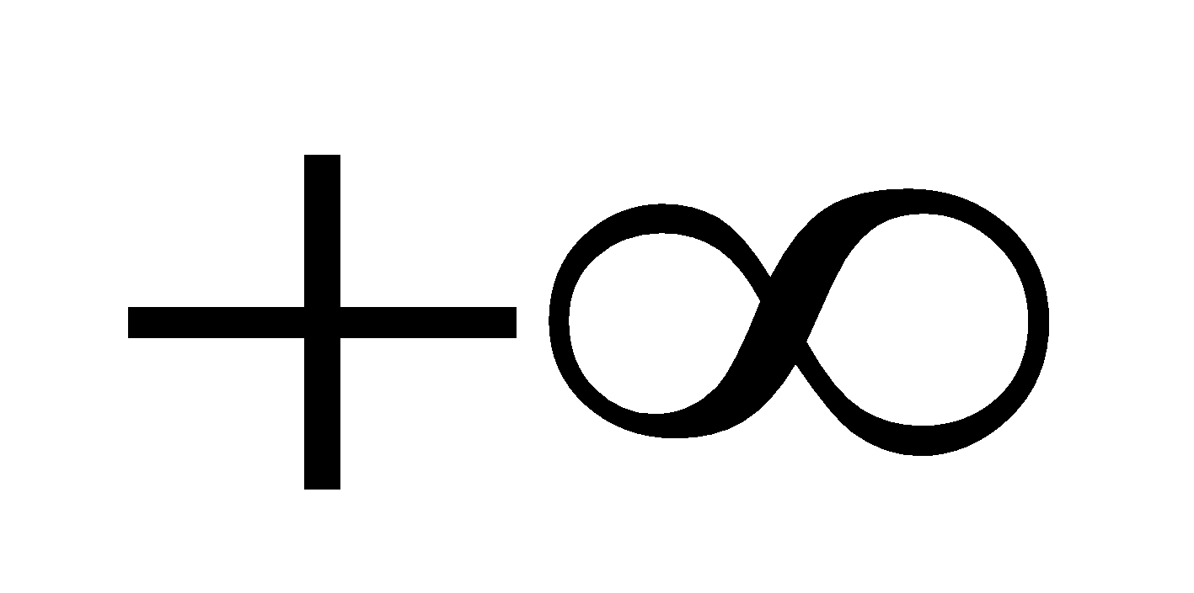
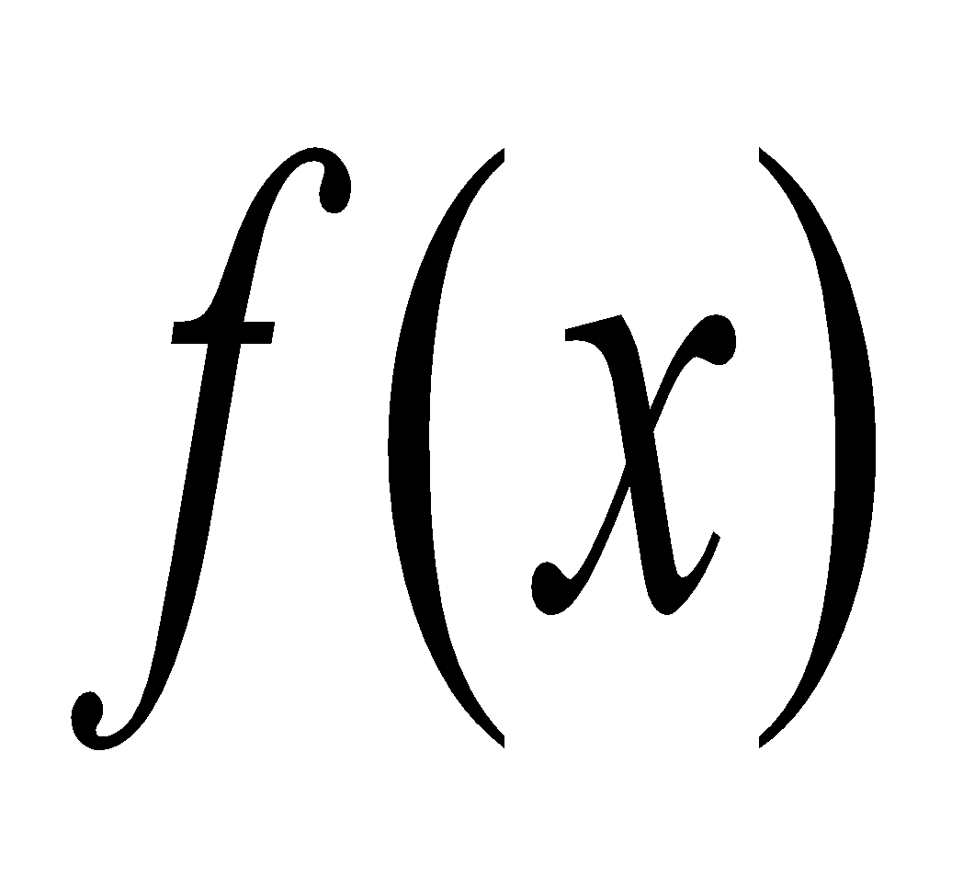
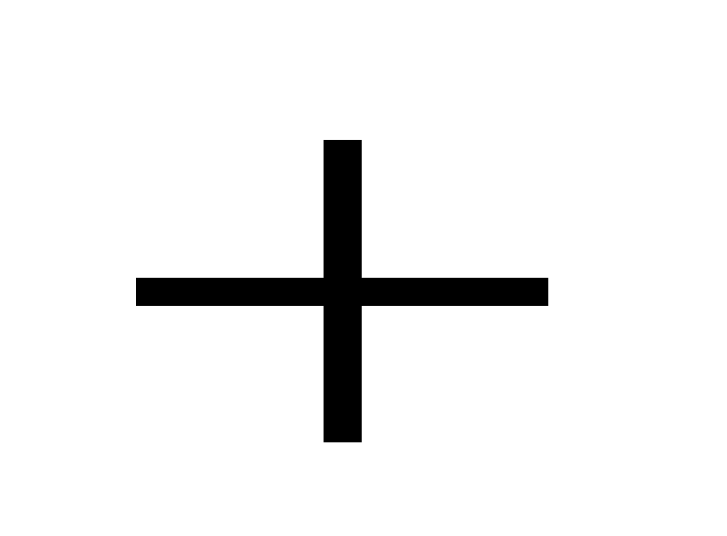

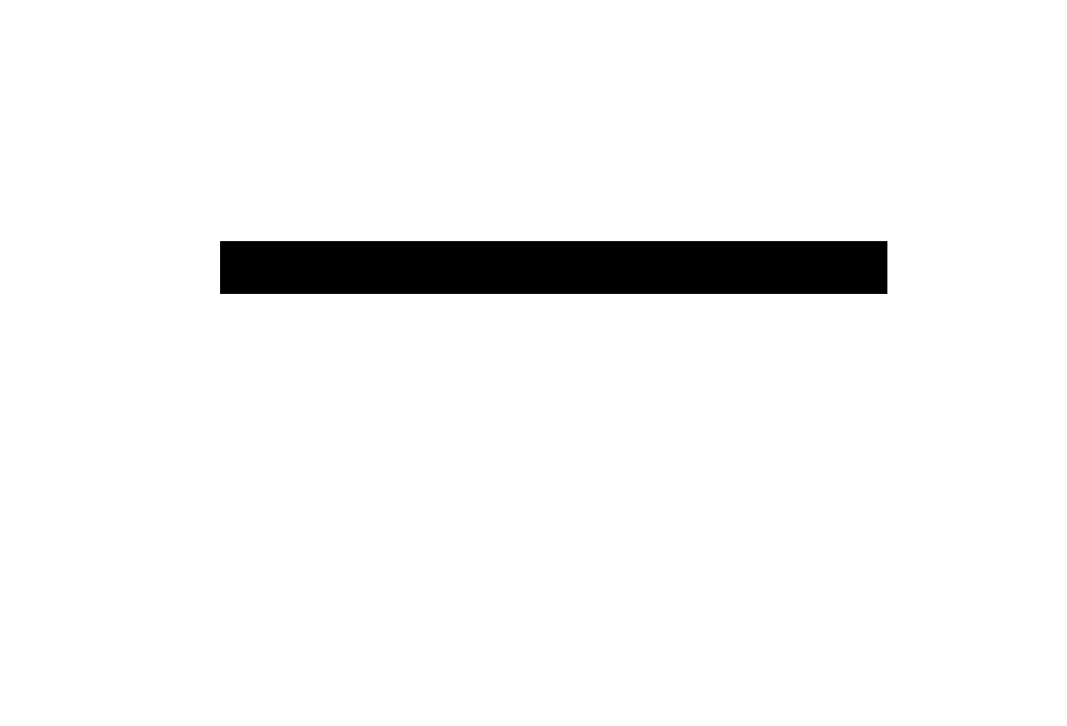
Câu 3 (NB)
Bảng xét dấu dưới đây là của nhị thức bậc nhất nào ?
f(x)=-x+1 B. f(x)=-x-1 C.f(x)=x-1 D. f(x)=x+1
Câu 4 (NB)
Bảng xét dấu dưới đây là của nhị thức bậc nhất nào ?
f(x)=-x+3 B. f(x)=-x-3 C.f(x)=x-3 D.f(x)=x+3
Notes:
Note: hiệu ứng xuất hiện…

Slide 8
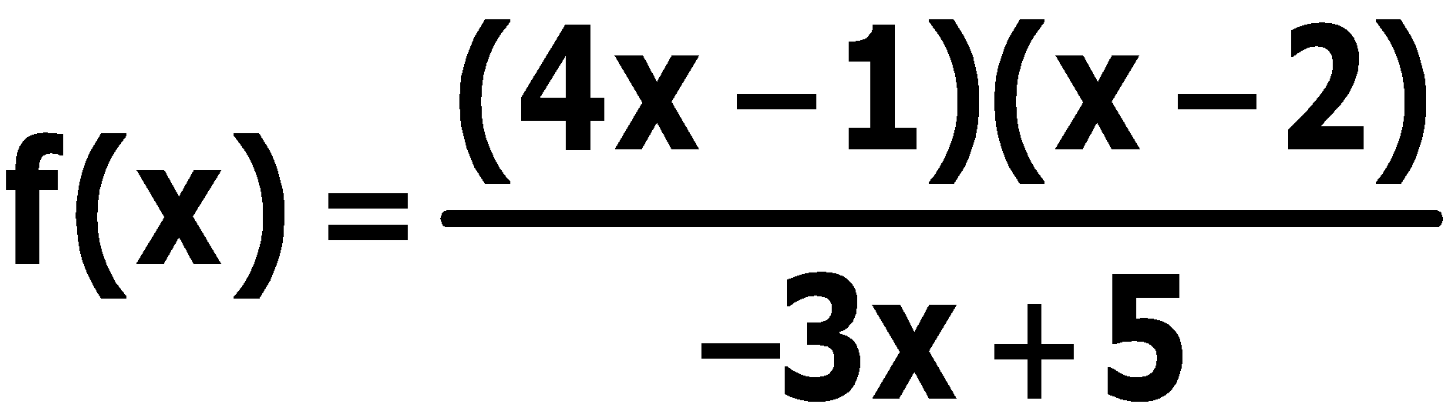

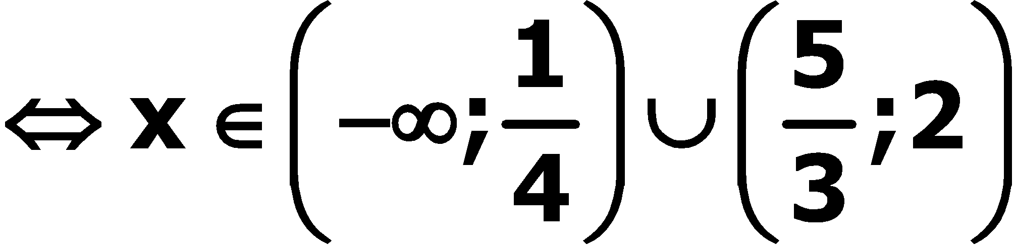



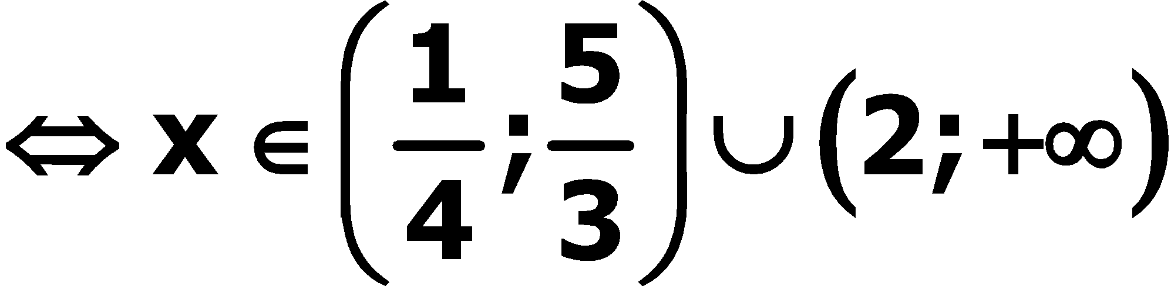

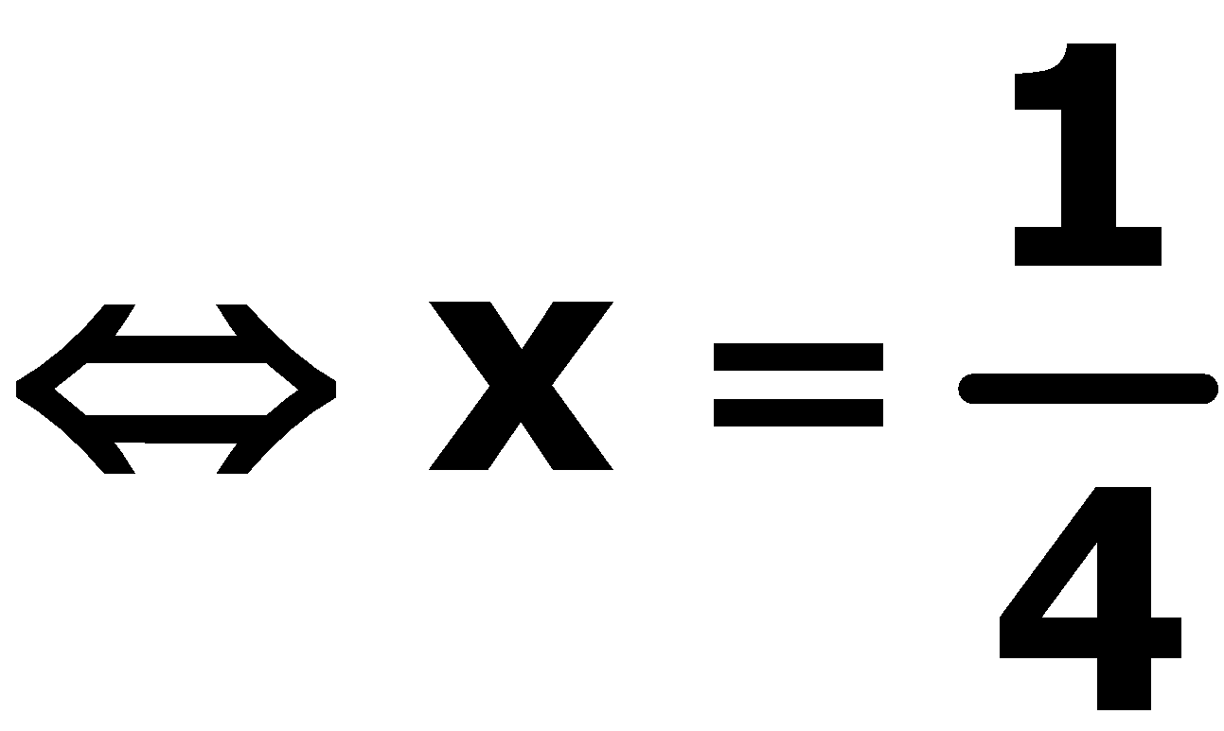
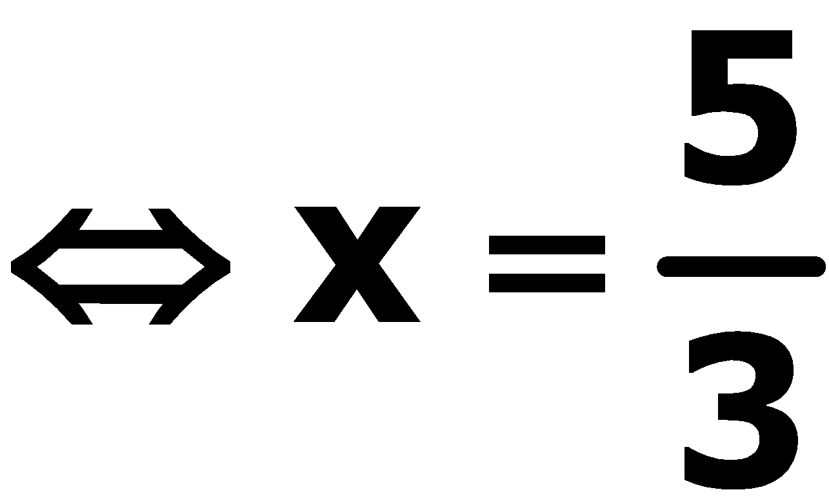
II
Xét dấu tích, thương các nhị thức bậc nhất:
Ví dụ 1
Xét dấu
Bài giải
-
Ta có:
Bảng xét dấu
x | -∞ +∞
4x-1
x-2
-3x+5
f(x)
f(x)>0
-
+
+
+
f(x)<0
-
-
-
+
f(x)=0
hoặc x=2
+
+
-
-
f(x) không xác định
+
-
+
-

Slide 9
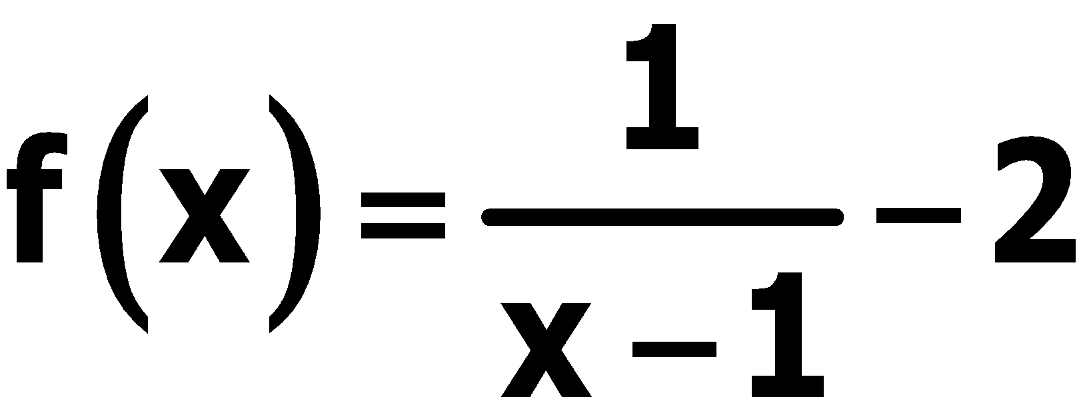
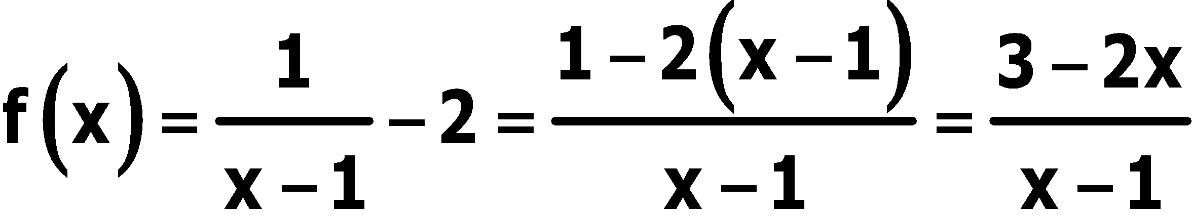
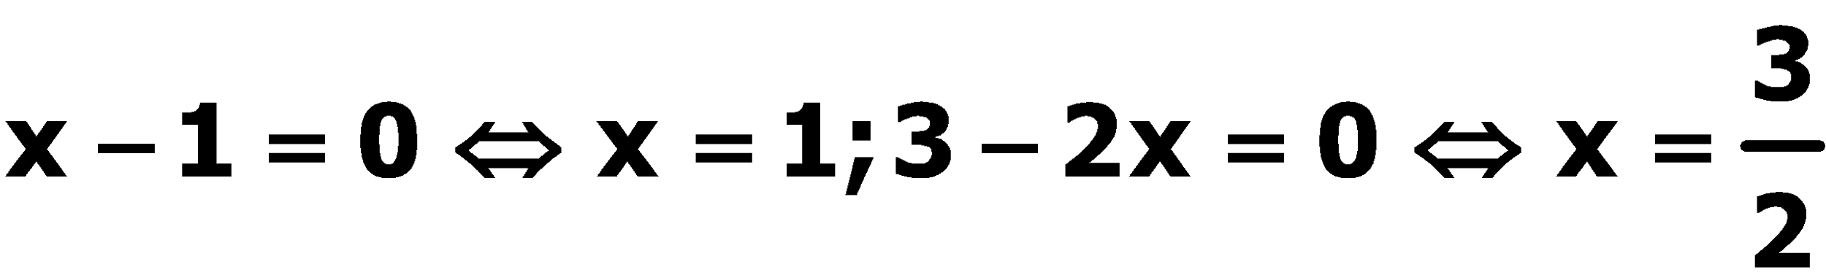
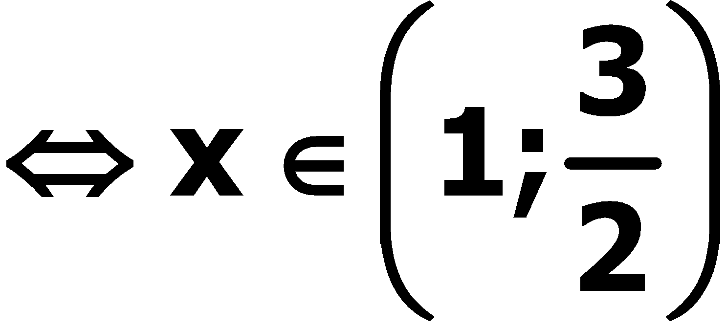

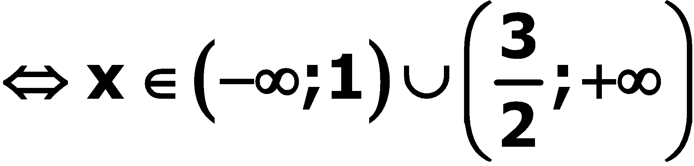
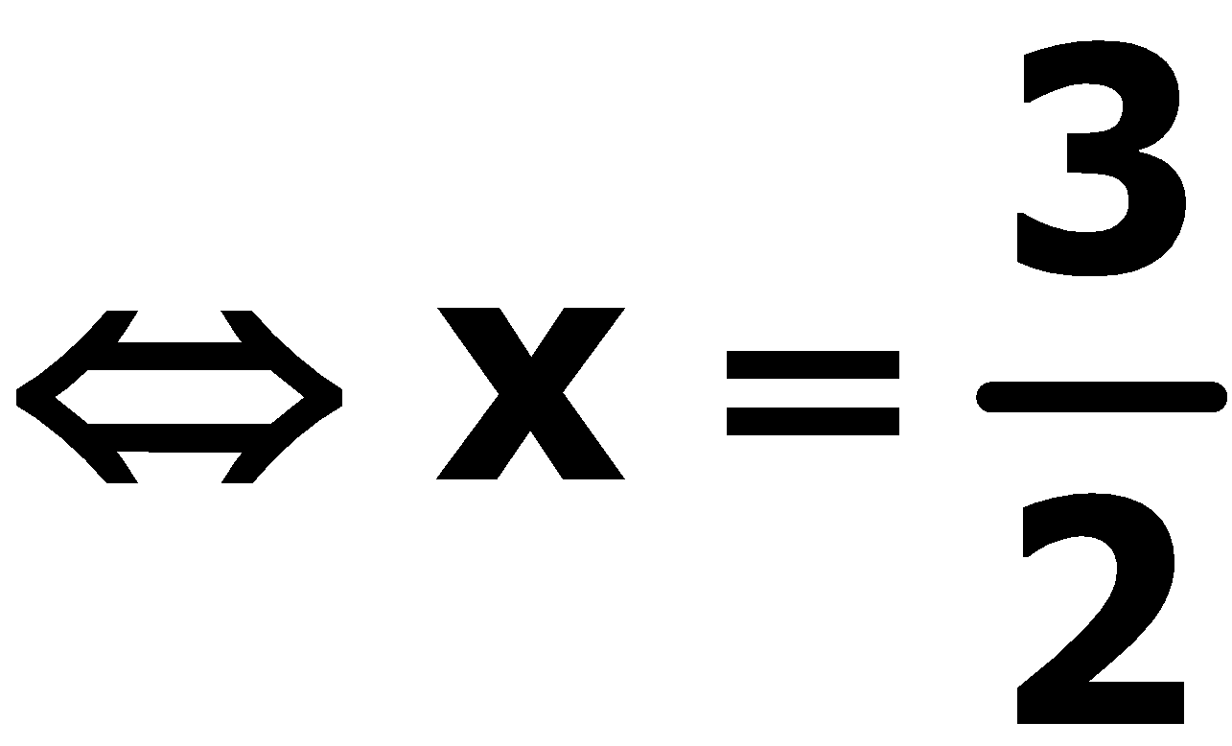

Ví dụ 2
Xét dấu của
Bài giải
Ta có:
Bảng xét dấu
f(x)>0
x | -∞ 1 +∞
3-2x | 0
x-1 | 0
f(x) | 0
f(x)<0
+
+
-
-
+
+
f(x)=0
-
+
-
f(x) không xác định

Slide 10
1. Khái niệm nhị thức bậc nhất
2. Định lí dấu của nhị thức bậc nhất
=> Quy tắc xét dấu tích, thương các nhị thức bậc nhất:
B1: Tìm điều kiện tồn tại của biểu thức là tích, thương các nhị thức bậc nhất.
B2: Tìm nghiệm của từng nhị thức bậc nhất.
B3: Xét dấu các nhị thức bậc nhất trong cùng một bảng xét dấu.
B4: Kết luận.

